Slide 1
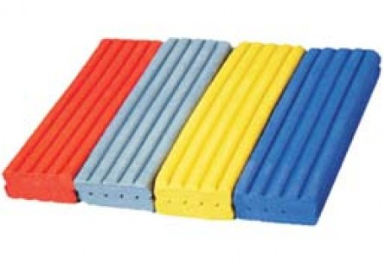
«Пластилиновая фантазия»
Экспериментальная работа
Выполнила: Саликова Ульяна , 7 лет
МБДОУ Аннинский д/с ОРВ «Росток».
Руководитель: воспитатель I к.к.
Максименкова Светлана Алексеевна

Slide 2
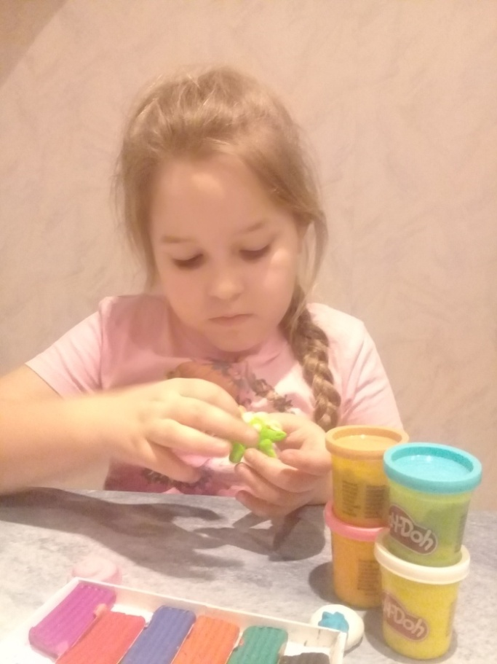
«Мое увлечение»
Пластилин.
Мне купили пластилин!
Он такой липучий, блин!!!
Что теперь все дома моют
Мебель, кафель и обои,
Телевизор, дверь, окошко,
Попугая, рыбку, кошку.
А носки, костюмы, платья -
Всё приходится стирать им.
Ототрут к исходу дня
И возьмутся за меня.
Я не мою дверь и окна,
А сижу и в ванной мокну.

Slide 3
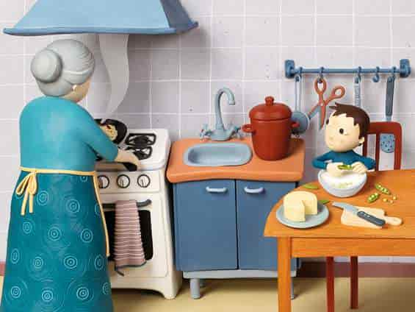

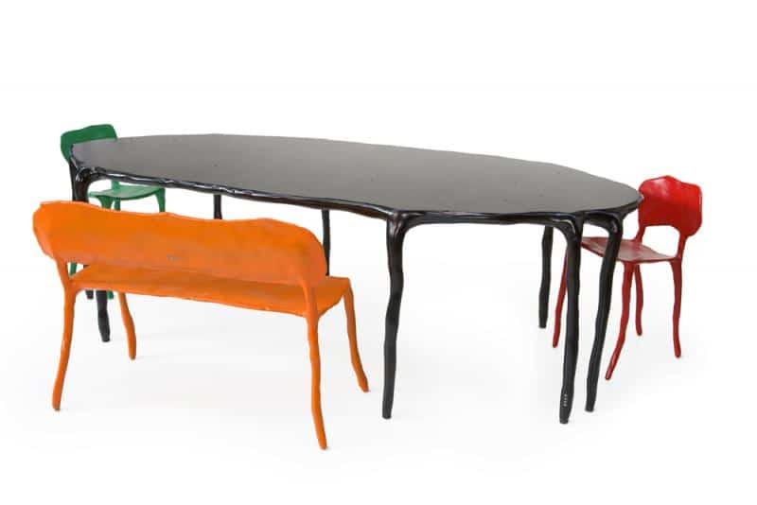
Интересные факты о пластилине
Испанская художница Ирма Грюнхолз изготавливает из пластилина объемные картины-сюжеты.
На создание популярного мультфильма «Пластилиновая ворона» ушло более 800 килограммов этого материала.
Известный во всем мире голландский дизайнер интерьеров Мартен Баас создает реалистичные предметы интерьера из пластилина.

Slide 4
Гипотеза проекта:
Если я буду знать о составе пластилина, технологии его изготовления, то смогу сама приготовить пластилин

Slide 5
Цель: «Выявить свойства и состав пластилина и приготовить его в домашних условиях»
Для достижения данной цели необходимо решить следующие задачи:
познакомиться с историей появления пластилина;
изучить состав пластилина;
научиться выбирать качественный пластилин;
Освоить технологию приготовления пластилина в домашних условиях;
Создать свою коллекцию поделок из пластилина, приготовленного в домашних условиях.

Slide 6

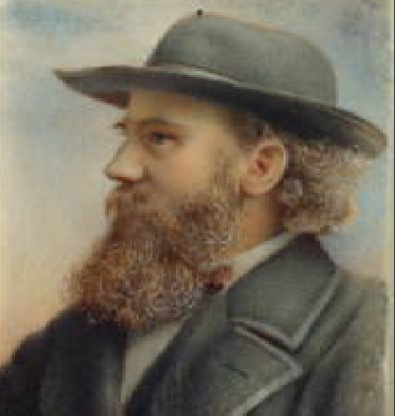
«Изобретатели пластилина».
Немецкий изобретатель Франц Колб
Англичанин Уильям Харбут

Slide 7
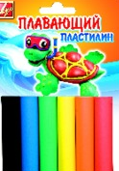
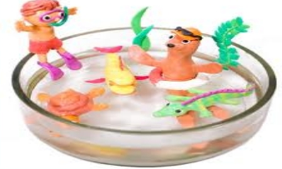

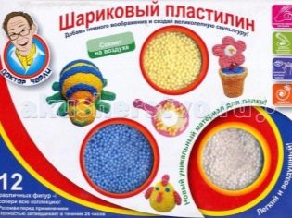
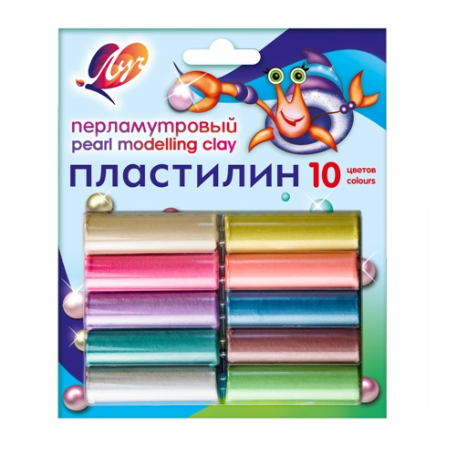
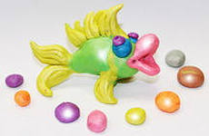
Современные виды пластилина
«Плавающий пластилин» - поделки из него держатся на поверхности воды
«Шариковый пластилин» - состоит из множества мелких пенопластовых шариков, которые еще и массируют пальчики ребенка;
«Перламутровый пластилин» - светится перламутровым блеском, поделки из него
особенно красивы и эффектны.

Slide 8
состав современного пластилина
Мелкий очищенный глиняный порошок;
красители, которые придают ему нужный цвет;
воск, который способствует размягчению во время нагревания и отвердению при охлаждении;
животное сало, что делает его водонепроницаемым;
вазелин, для предотвращения быстрого засыхания;
специальное вещество «Церезин» – сохраняет форму пластилина
.

Slide 9
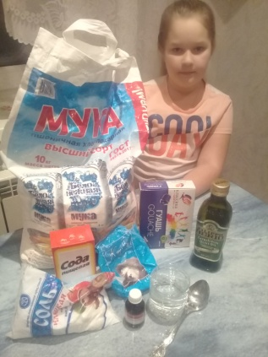
Технология изготовления пластилина в домашних условиях.
Рецепт:
Крахмал – 1 столовая ложка
Вода- 1 стакан
Соль – половина стакана
Растительное масло – 2 столовые ложки
Мука – 2 стакана
Глицерин – 5-10 капель (вещество, не дающее затвердевать и высыхать )
Этапы выполнения работы
насыпаем в емкость крахмал
наливаем воду в ёмкость, помешиваем;
добавляем соль, помешиваем;
добавляем растительное масло.
добавляем глицерин;
высыпаем муку;
делим на части;
в каждую часть добавляем краситель ( гуашь);
вымешиваем до однородного цвета;
готовый пластилин помещаем в контейнеры для хранения.

Slide 10
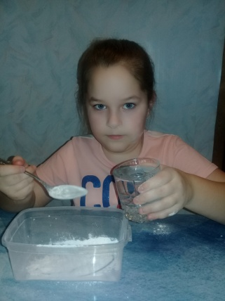
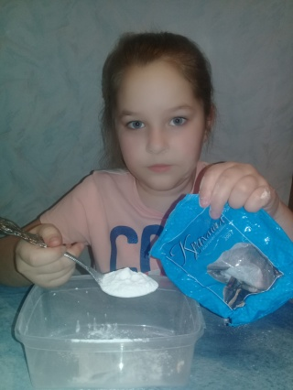
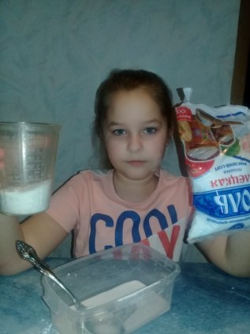
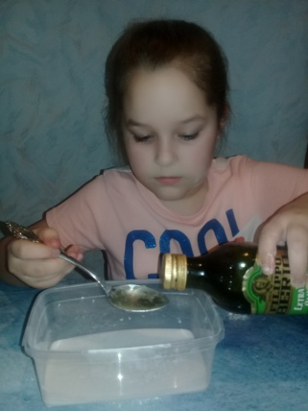
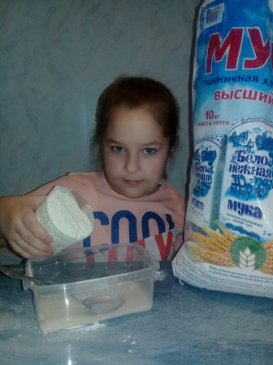
Этапы выполнения работы

Slide 11
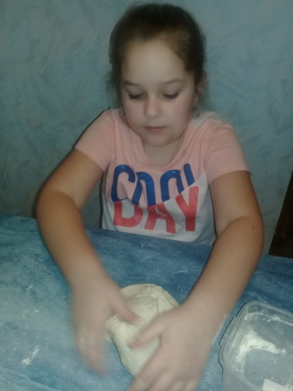
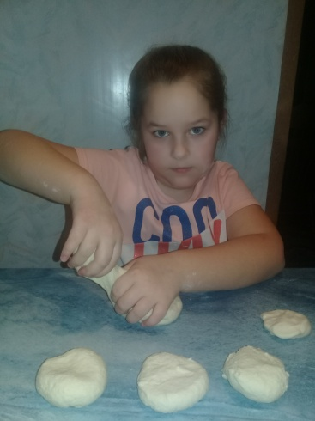
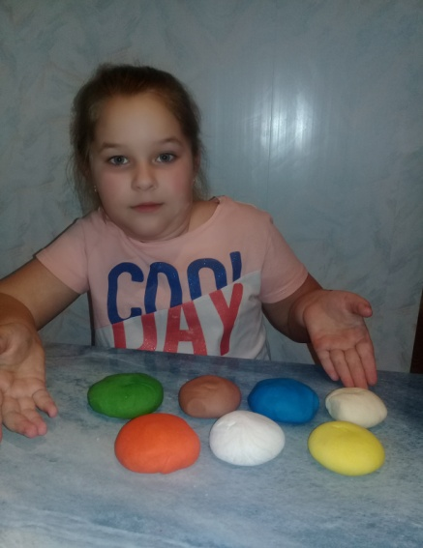
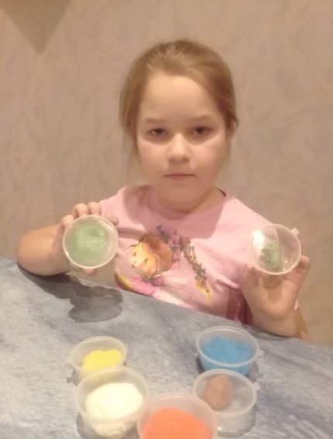
Этапы выполнения работы

Slide 12
Свойства домашнего пластилина
Домашний пластилин:
очень приятный на ощупь,
мягкий, не липнет к рукам,
детали очень хорошо соединяются друг с другом,
цвета хорошо смешиваются между собой.

Slide 13
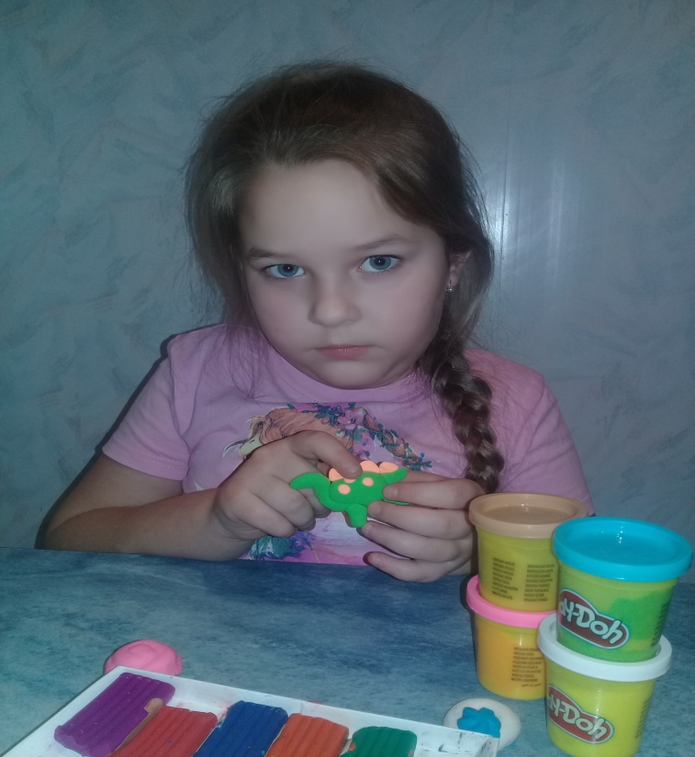
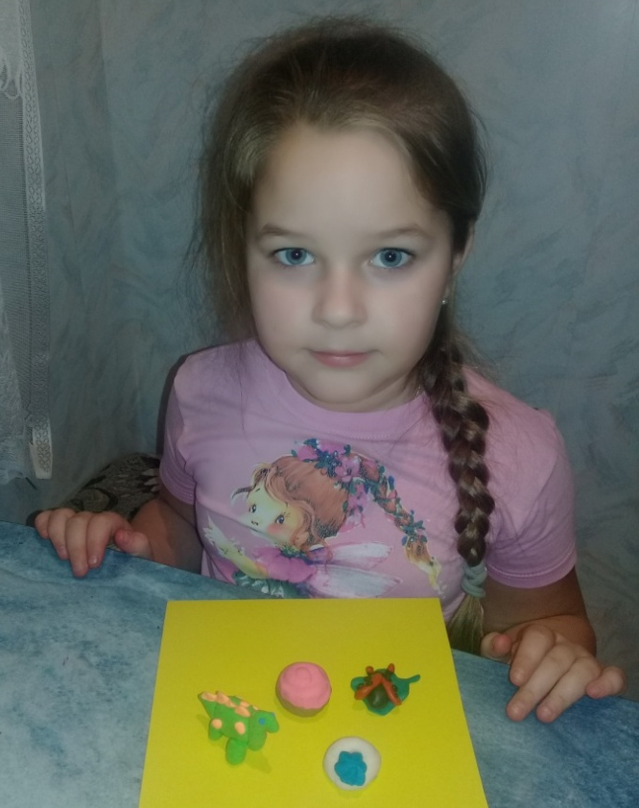
Поделки из современного пластилина

Slide 14

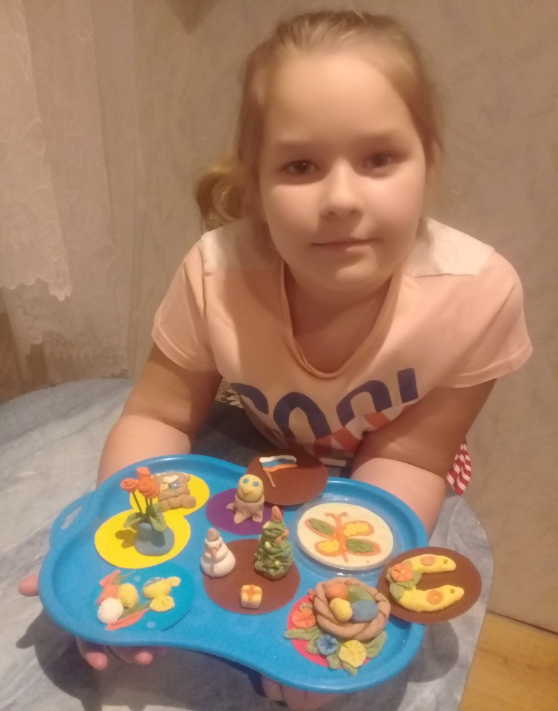
Поделки из домашнего пластилина

Slide 15
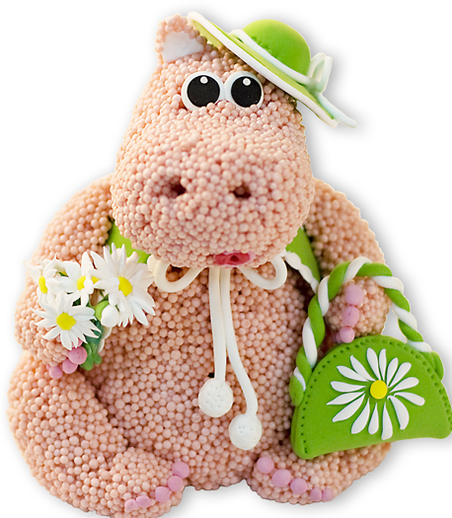
Спасибо за внимание!

